Slide 1
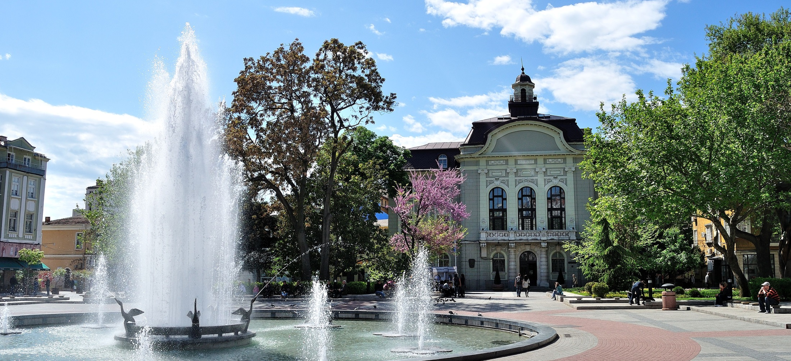
НАРЕДБА ЗА РЕДА И УСЛОВИЯТА ЗА ФИНАНСИРАНЕ НА ИНИЦИАТИВИ В СФЕРАТА НА КУЛТУРАТА, ЧАСТ ОТ КАЛЕНДАРА НА КУЛТУРНИТЕ СЪБИТИЯ НА ОБЩИНА ПЛОВДИВ

Slide 2
Компонент 1 „Фестивали и значими събития“
ОБХВАТ НА НАРЕДБАТА
Фестивали, биеналета, панаири на изкуствата, отделни в събития в различните видове изкуства, социализация на културно историческото наследство, неформално образование в сферата на културата, стимулиране на иновативни практики и експериментални форми
Реализират се на територията на Община Пловдив
Включват се в Календара на културните събития на Община Пловдив и Националния културен календар
Компонент 2 „Мобилност“
Участия на пловдивски артисти и творчески формации в национални и международни културни събития
Посещения на чуждестранни мениджъри, продуценти, културни оператори в Пловдив

Slide 3
Компонент 3 „Гражданска активност“
ОБХВАТ НА НАРЕДБАТА
Любителски и непрофесионални състави – за дейност
Културни инициативи в районите
Обучение на деца по изкуства
Привличане на хора в неравностойно положение и малцинствени групи към културния живот на града
Съхранение на народните традиции и творчество
Активно участие на местната общественост
Компонент 4
„Книги на пловдивски автори и важни за града издания“
Издаване книги на пловдивски автори
Преиздаване на важни за града издания

Slide 4
ПЕРИОД НА РЕАЛИЗАЦИЯ НА ФИНАНСИРАНИТЕ СЪБИТИЯ
От месец февруари до 31 декември на всяка календарна година
ЮРИДИЧЕСКИ СТАТУС НА КАНДИДАТИТЕ
Юридически лица с нестопанска цел; търговци по Търговския закон; кооперации по Закона за кооперациите
Юридически лица, създадени със закон или с акт на орган на изпълнителната или местната власт
Самоосигуряващи се пълнолетни физически лица, упражняващи свободна професия, вписани в Регистър БУЛСТАТ
Не се подкрепят лица, които са:
Обявени в несъстоятелност или са в производство по несъстоятелност;
Намират се в ликвидация;
Имат непогасени изискуеми публични задължения към държавата или към Община Пловдив;
не са изпълнили коректно проект по предоставено от Община Пловдив финансиране по настоящата Наредба за предходните три години.
За тези обстоятелства кандидатите попълват декларация по образец – Приложение № 6.
Преди сключване на договор с одобрените, се представя Удостоверение за наличие или липса на задължения на основание чл.87 ал.6 ДОПК, а останалите документи се набавят по служебен път.

Slide 5
Компонент 1 „Фестивали и значими събития“
СРОКОВЕ ЗА КАНДИДАТСТВАНЕ
От 1 до 30 септември на всяка календарна година, предхождаща годината, в която ще бъде реализиран проекта.
Резултатите се оповестяват през ноември на сайта на Община Пловдив, а одобрените проекти се включват в Културния календар.
Компонент 2 „Мобилност“
Целогодишно, след приемане бюджета на Община Пловдив
Компонент 3 „Гражданска активност“
Целогодишно, след приемане бюджета на Община Пловдив
Компонент 4
„Книги на пловдивски автори и важни за града издания“
Веднъж годишно до 31 август на всяка календарна година
По четирите Компонента
Документи се подават в Деловодството на Община Пловдив на пл. “Ст. Стамболов“ № 1 с кореспондент „Дирекция „Култура и културно наследство“.
Документи могат да се подават и по електронен път, на адрес: culture@plovdiv.bg, подписани с електронен подпис.

Slide 6
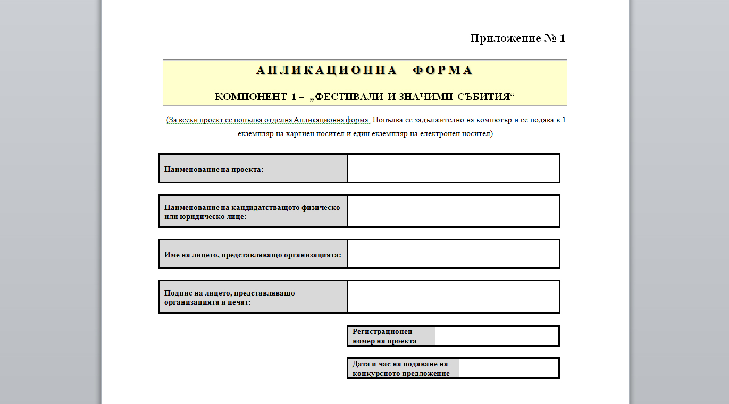
НЕОБХОДИМИ ДОКУМЕНТИ
Компонент 1 „Фестивали и значими събития“
Попълнена Апликационна форма и Бюджет - Приложение №1 от Наредбата –
в един екземпляр на хартиен носител и един екземпляр на електронен носител

Slide 7
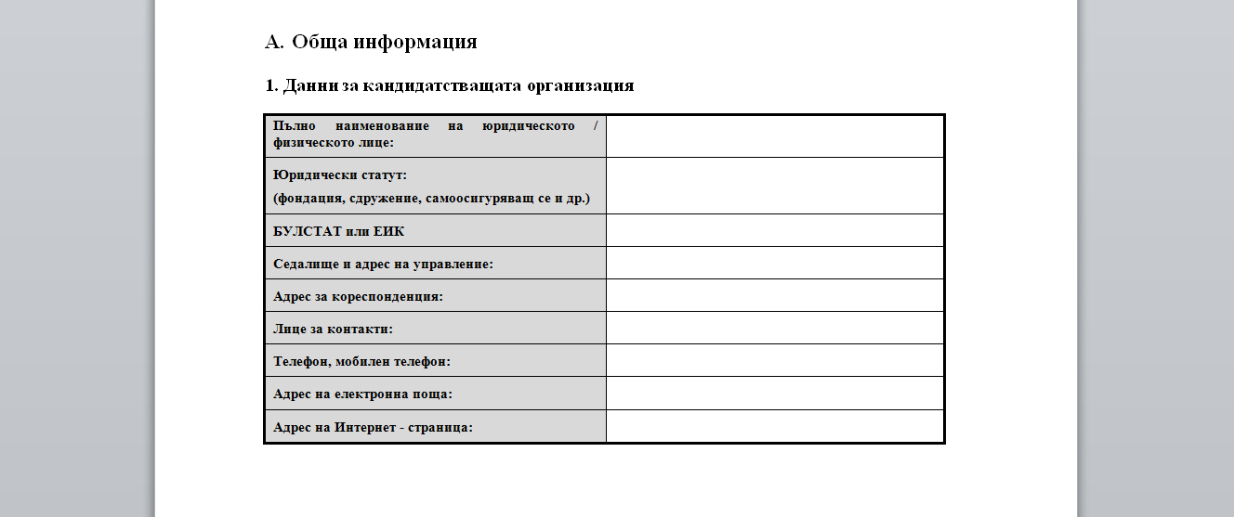
НЕОБХОДИМИ ДОКУМЕНТИ
Компонент 1 „Фестивали и значими събития“

Slide 8
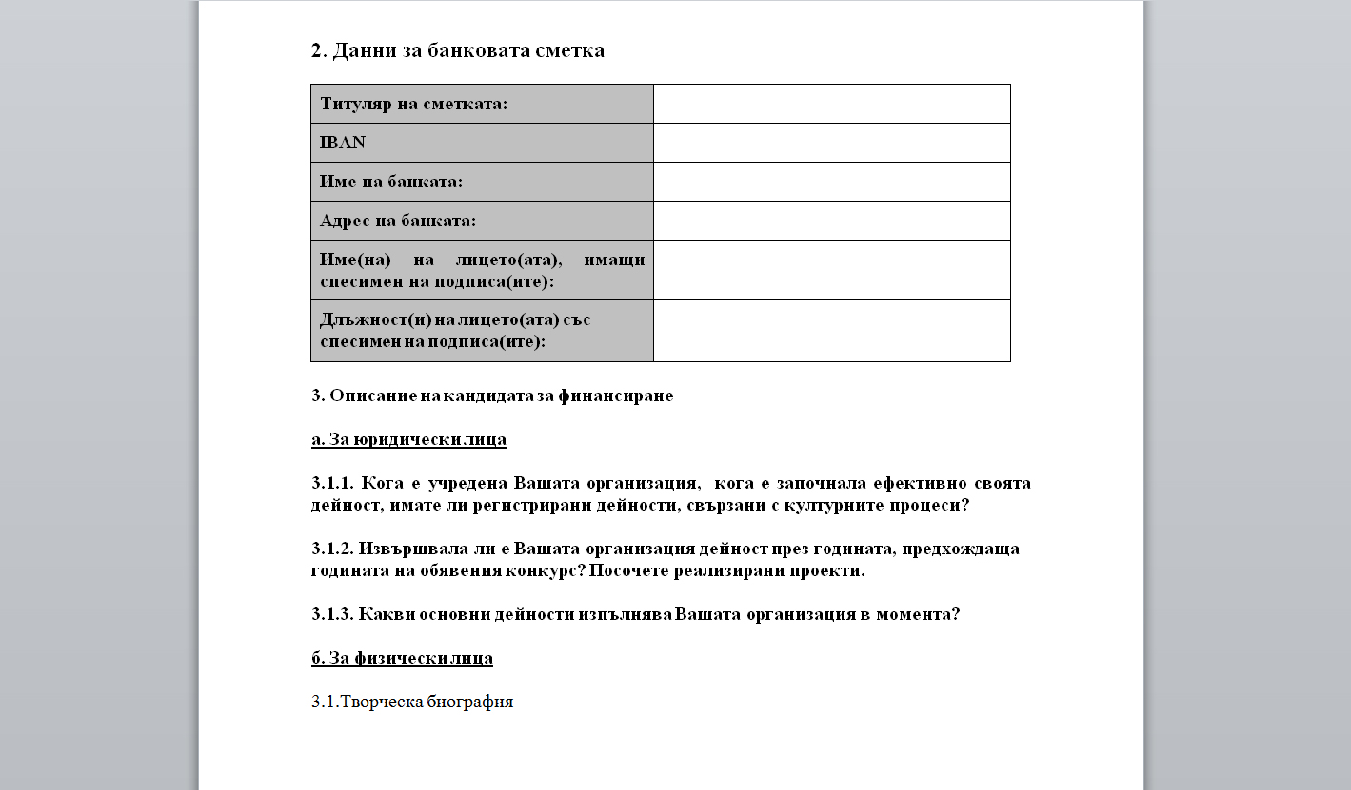
НЕОБХОДИМИ ДОКУМЕНТИ
Компонент 1 „Фестивали и значими събития“

Slide 9
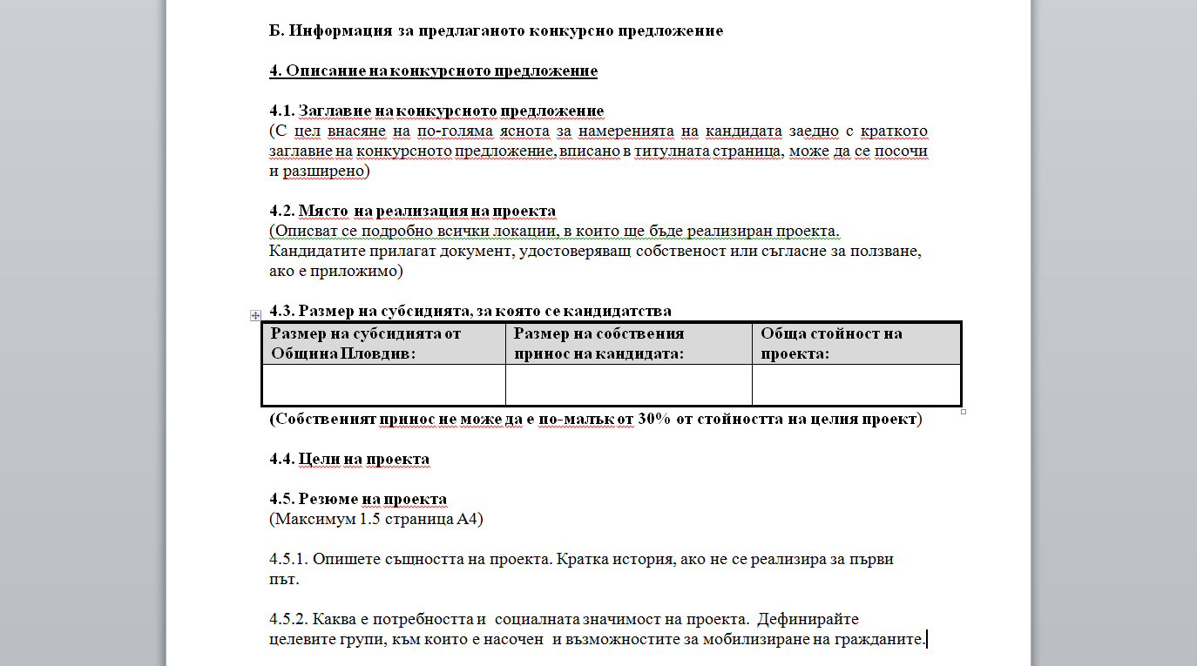
НЕОБХОДИМИ ДОКУМЕНТИ
Компонент 1 „Фестивали и значими събития“

Slide 10
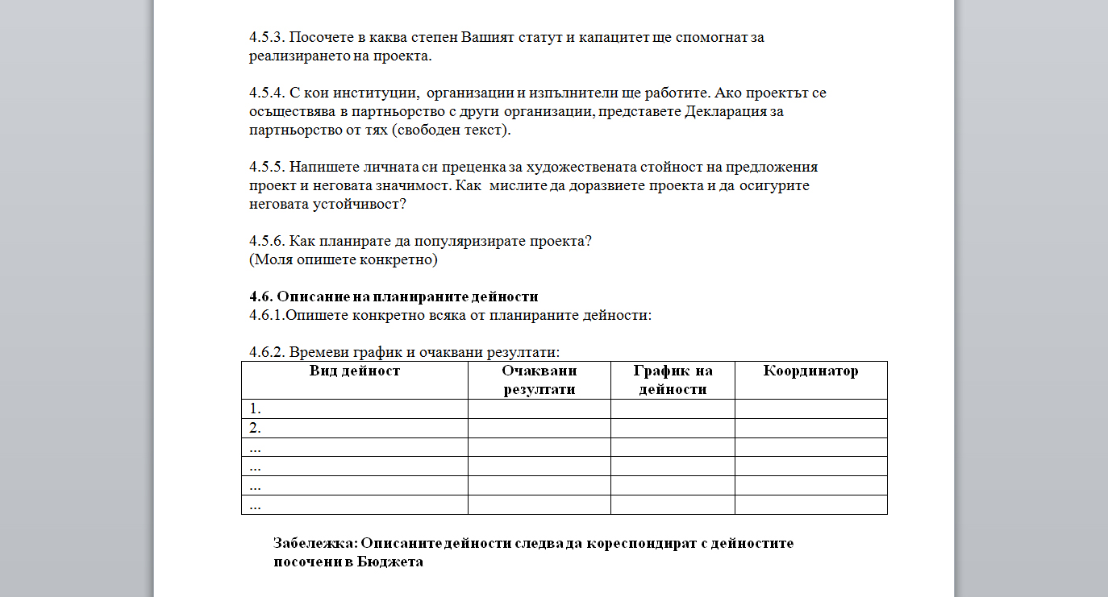
НЕОБХОДИМИ ДОКУМЕНТИ
Компонент 1 „Фестивали и значими събития“

Slide 11
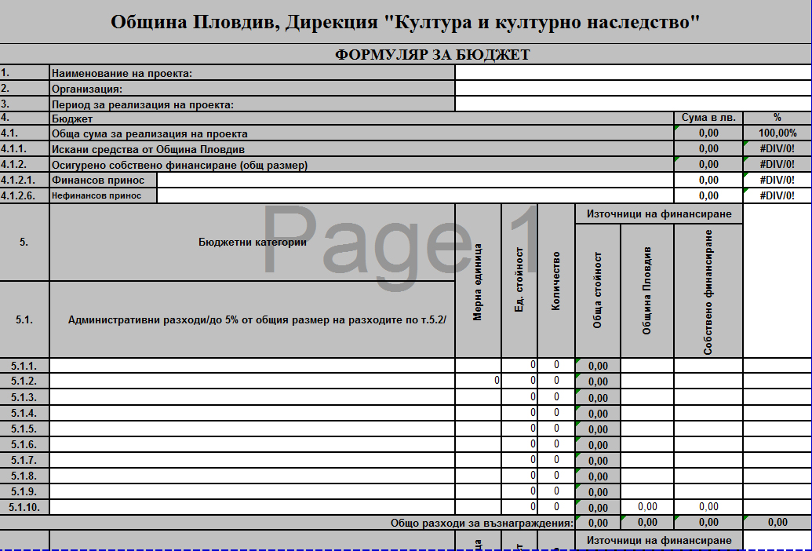
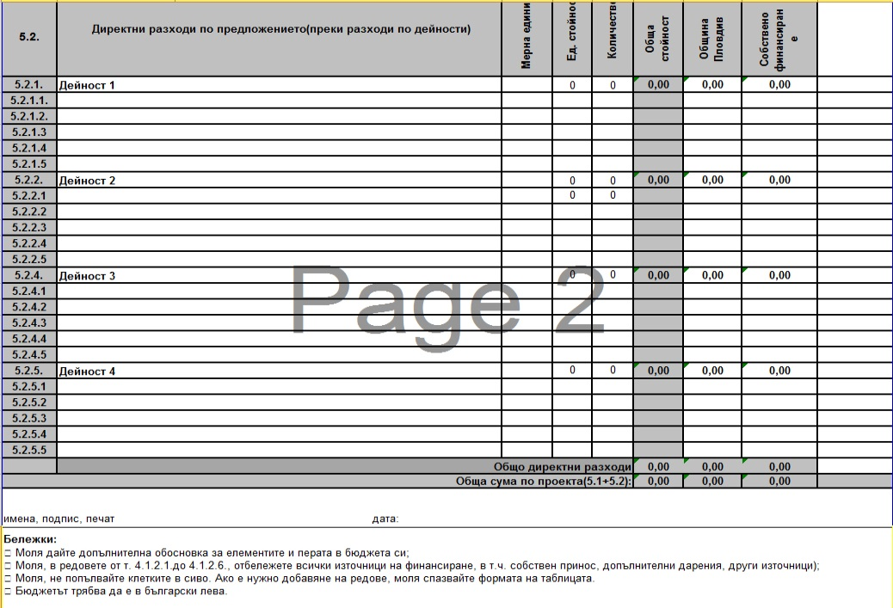
НЕОБХОДИМИ ДОКУМЕНТИ
Компонент 1 „Фестивали и значими събития“

Slide 12
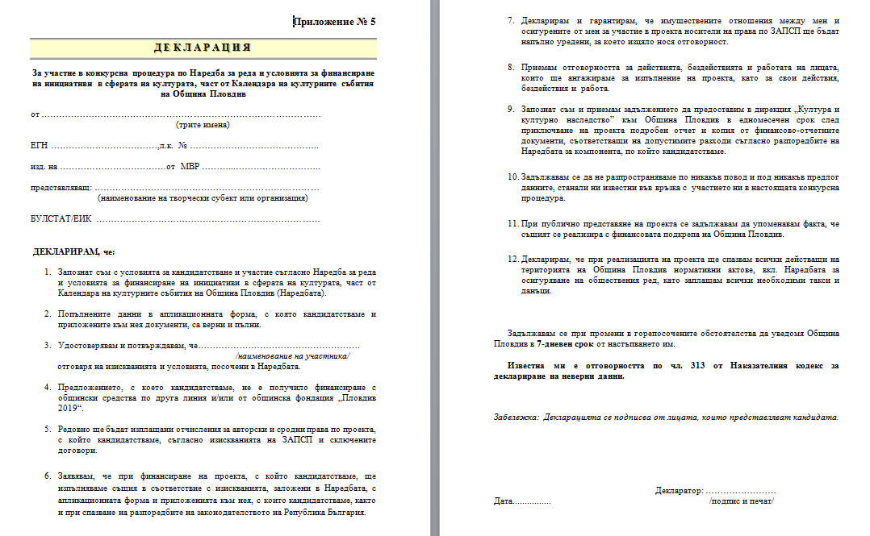
НЕОБХОДИМИ ДОКУМЕНТИ
Компонент 1 „Фестивали и значими събития“
Попълнени декларации по образец - Приложение № 5 и Приложение № 6 –
в един екземпляр на хартиен носител

Slide 13
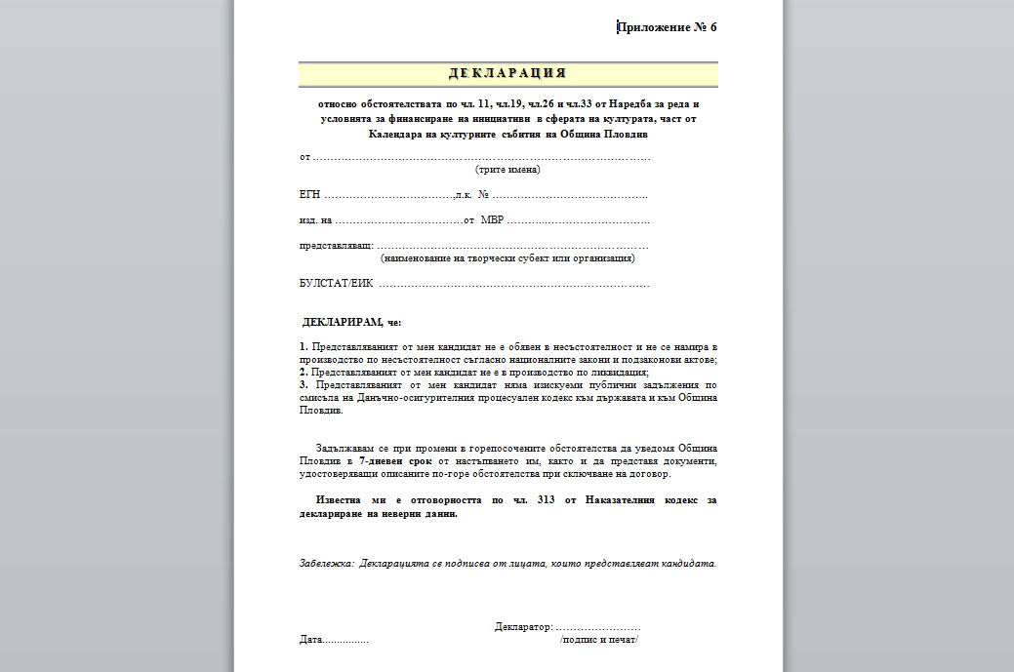
НЕОБХОДИМИ ДОКУМЕНТИ
Компонент 1 „Фестивали и значими събития“

Slide 14
НЕОБХОДИМИ ДОКУМЕНТИ
Компонент 1 „Фестивали и значими събития“
Документ за собственост на обекта за провеждане на събитието или друг документ, доказващ съгласие на собственика за провеждане на събитието /ако е приложимо/ – в един екземпляр на хартиен носител.
Нотариално заверено пълномощно – в случай, че предложението за участие не се подава от законен представител на кандидата.
По преценка на кандидатстващите - допълнителни материали, декларации за партньорство, подкрепителни писма, отзиви в медиите, рекламни материали и др.
При подаване на документи по електронен път, всички документи се попълват в един екземпляр.
Подадените документи не подлежат на връщане.

Slide 15
СПЕЦИФИЧНИ ИЗИСКВАНИЯ
Компонент 1
„Фестивали и значими събития“
Конкурсното предложение да е представено в срок
Да е подаден пълният набор коректно попълнени документи
Да имат осигурени не по-малко от 30% собствено финансиране от общия бюджет на предложението
Проектът да не е получил финансиране с общински средства по друга линия или от общинска фондация „Пловдив 2019“
Чрез проекта да не се цели придобиване на авторски произведения в областта на изобразителното изкуство, музиката и литературата и др.
Проектът да се реализира в Пловдив
Комисията има право да прави редукция на бюджета
При редукция на бюджета, кандидатът е длъжен в двуседмичен срок след публичното оповестяване на класирането на сайта на Община Пловдив писмено да потвърди пред комисията, че ще реализира проекта съобразно новите финансови условия и да представи актуализиран бюджет.

Slide 16
СПЕЦИФИЧНИ ИЗИСКВАНИЯ
Компонент 1
„Фестивали и значими събития“
Критерии за оценка | Брой точки
1. Качество на предложения проект – оригинална творческа концепция и възможности за реализирането й | от 1 до 10 точки
2. Художествена стойност на проектното предложение | от 1 до 10 точки
3. Значимост на предложението на местно, национално и международно ниво | от 1 до 10 точки
4. Иновативност и развиване на нови пространства за култура | от 1 до 10 точки
5. Възможности за мобилизиране на гражданско участие, привличане на нови публики, достъпност на групи хора в неравностойно положение | от 1 до 10 точки
6. Реалистичност на проекта – разчетени дейности, участници, изпълнители | от 1 до 5 точки
7. Устойчивост на проекта и възможности за доразвиване и мултиплициране на събитието | от 1 до 5 точки
8. Комуникационен план, реклама и ПР обхват | от 1 до 5 точки
9. Реалистичност на бюджета и разумно и ефикасно разходване на средствата | от 1 до 5 точки
Максимален брой точки – 70
Минимален брой за класиране – 35

Slide 17
СПЕЦИФИЧНИ ИЗИСКВАНИЯ
Компонент 1
„Фестивали и значими събития“
Изисквания при изготвяне на бюджета, допустимост на разходите
• При изготвяне на бюджета се предвиждат всички разходи пряко свързани с изпълнението на проектното предложение.
• Залагането на необходимите средства за изпълнението на проекта се планира по бюджетни категории, като всяка дейност да бъде подробно описана(включително с количества и единична стойност) и да предвижда всички съпътстващи разходи.
• Извършени разходи извън предварително описаните в предложението не се признават.
Бюжета съдържа следните бюджетни категории:
• Административни разходи /до 5% от стойността на проекта/
- Разходи за възнаграждения на персонал, свързан с администриране на проекта;
- Разходи за командировки на персонала;
• Разходи за проектни дейности
- Разходи за възнаграждения на лица наети за изпълнение на дейностите по проекта;
- Разходи за командировки на наетите лица за изпълнение на дейностите по проекта;
- Разходи за закупуване на материали и консумативи за нуждите на проекта;
- Разходи за външни услуги аргументирани и описани в апликационната форма;
• В бюджета се залагат необходимите средства за изпълнение на проекта, като минимум 30% е размера на собствения принос;
• Собствения принос може да бъде финансов и нефинансов;
• Нефинансовият принос може да бъде до 10% от общият размер на собственото финансиране;

Slide 18
СПЕЦИФИЧНИ ИЗИСКВАНИЯ
Компонент 1
„Фестивали и значими събития“
Допустими разходи
Разходите се считат за допустими, когато отговарят едновременно на следните условия:
да са законосъобразни;
да са извършени за дейности, по одобрения проект;
да са извършени срещу необходимите разходооправдателни документи
да са извършени въз основа на Договор/и;
да са действително извършени и платени през периода за допустимост на разходите съгласно клаузите в Договора;
да са извършени в съответствие с принципите за добро финансово управление и при търсене на икономически най-изгоден вариант;
Отчитане на разходи
Отчитането на разходите по изпълнение на проекта се осъществява , чрез представяне на междинен и окончателен финансов отчет;
Авансово предоставените средства се отчитат на базата на действително извършените разходи и след представяне на първични разходооправдателни документи, като заверени копия на оригиналните документи, описани в отчет, следвайки формата и структурата на бюджета, като на фактурите за извършените разходи по проекта изрично да е записано следния текст; „Разходите са извършени по проект / име на проекта/”.

Slide 19
СПЕЦИФИЧНИ ИЗИСКВАНИЯ
Компонент 1
„Фестивали и значими събития“
Основни видове документи, които се прилагат към финансовите отчети за видовете разходи:
Разходи за възнаграждения на лица, пряко ангажирани с изпълнението на финансираните дейности:
Сключен договор по реда на ЗЗД/ Трудов договор;
Сметка за изплатени суми/ фиш на ФРЗ;
Платежни нареждания/ РКО/ Ведомост;
Банкови извлечения за преведени осигуровки и ДОД;
Указания за изплащане на възнаграждения на самоосигуряващо се лице:
При плащане на доходи на самоосигуряващо се лице по смисъла на КСО, предприяртието, платец на дохода:
Не изготвя сметка за изплатени суми по реда на чл. 45, ал. 4 от ЗДДФЛ.
Не удържа авансово данък, а изплаща брутния доход на лицето.
Изисква се платецът на дохода да получи от самоосигуряващоте се лице писмена декларация по реда на чл.43, ал. 5 от ЗДДФЛ, че е самоосигуряващо се лице по смисъла на КСО.
Самоосигуряващото се лице издава документ, заместващ сметката за изплатени суми/ издадения документ да съдържа реквизитите на чл. 7, ал. 1 ЗС./

Slide 20
СПЕЦИФИЧНИ ИЗИСКВАНИЯ
Компонент 1
„Фестивали и значими събития“
Разходи за командировки /пътни, дневни, квартирни/
Отчитането на разходи за командировки се извършва съгласно Наредбата за командировки в страната. В заповедите за командировки на лицата следва да са с попълнени всички реквизити.
При отчитане на разходи за командировки на лицата, наети по извънтрудови правоотношения е необходимо в сключените граждански договори изрично да бъде договорено, че разходите за командировки са за сметка на бюджета на проекта.
Разходи за закупуване на материали:
договор /ако е приложимо/
фактура с фискален бон/платежно нареждане/, в която да са отразени съответните материали по видове в съответствие бюджета;

Slide 21
СПЕЦИФИЧНИ ИЗИСКВАНИЯ
Компонент 1
„Фестивали и значими събития“
Разходи за външни услуги:
договор /ако е приложимо/
фактура с касов бон /платежно нареждане или квитанция с РКО само за договори с физически лица за наем/
В случай, че само част от разходите по представените фактури се отчитат по проекта, то следва да се приложи и друг документ – разпределителен протокол, декларация, от която е видно каква част се отчита по проекта.

Slide 22
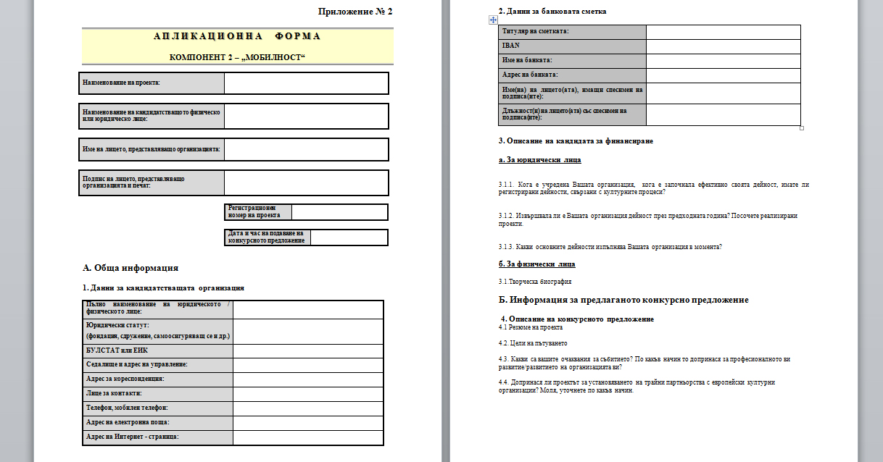
НЕОБХОДИМИ ДОКУМЕНТИ
Компонент 2 „Мобилност“
Попълнена Апликационна форма и Бюджет
Приложение №2 от Наредбата – в един екземпляр на хартиен носител и един екземпляр на електронен носител

Slide 23
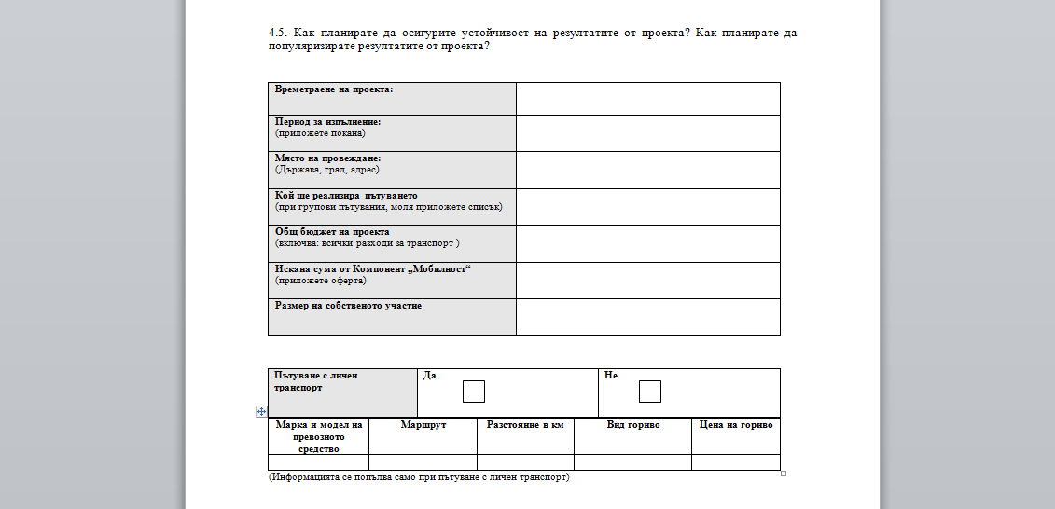
НЕОБХОДИМИ ДОКУМЕНТИ
Компонент 2 „Мобилност“

Slide 24
НЕОБХОДИМИ ДОКУМЕНТИ
Компонент 2 „Мобилност“
Община Пловдив, Дирекция "Култура и културно наследство"
ФОРМУЛЯР ЗА БЮДЖЕТ
1. | Цел на пътуването(Проява):
2. | Организация(Творческа формация или субект):
3. | Срок и място на реализация :
4. | Бюджет |  |  |  | да/не
4.1. | Индивидуално пътуване
4.1.1. | Групово пътуване
4.1.2. | Транспорт на инструменти и произведения на изкуството
 |  |  |  |  | Сума в лв.
4.1.2. | Искани средства от Община Пловдив |  |  |  | 0,00
5. | Бюджет | Мерна единица | Ед. стойност | Количество | Община Пловдив
5.1. | Транспортни разходи
5.1.1. |  |  | 0 | 0 | 0,00
5.1.2. |  |  | 0 | 0 | 0,00
5.1.3. |  |  | 0 | 0 | 0,00
5.1.4. |  |  | 0 | 0 | 0,00
5.1.5. |  |  | 0 | 0 | 0,00
5.1.6. |  |  | 0 | 0 | 0,00
5.1.7. |  |  | 0 | 0 | 0,00
5.1.8. |  |  | 0 | 0 | 0,00
5.1.9. |  |  | 0 | 0 | 0,00
5.1.10. |  |  | 0 | 0 | 0,00

Slide 25
НЕОБХОДИМИ ДОКУМЕНТИ
Компонент 2 „Мобилност“
Попълнени декларации по образец
Приложение № 5 и Приложение № 6 – в един екземпляр на хартиен носител

Slide 26
НЕОБХОДИМИ ДОКУМЕНТИ
Компонент 2 „Мобилност“

Slide 27
НЕОБХОДИМИ ДОКУМЕНТИ
Компонент 2 „Мобилност“
Оферта за транспортна услуга или цена на билети. В случай, че пътуването се осъществява с личен транспорт се посочват данни за вида и марката на личното моторно превозно средство, маршрута и разстоянията в километри, цената на горивото към момента на кандидатстване.
Копие от покана за участие, заверено с „Вярно с оригинала“, подпечатано и подписано от лицето, представляващо кандидатстващата организация. Поканата трябва да съдържа информация за организатора и за поканеното лице, наименование на културното събитие, точно определен срок и място на реализация.
Нотариално заверено пълномощно – в случай, че предложението за участие не се подава от законен представител на кандидата;
Подадените документи не подлежат на връщане.

Slide 28
СПЕЦИФИЧНИ ИЗИСКВАНИЯ
Компонент 2
„Мобилност“
КРИТЕРИИ ЗА ОЦЕНКА | Брой точки
1. Значение на събитието, в което ще се участва в контекста на международния културен обмен и на национално ниво | от 1 до 5 точки
2. Установяване на международни партньорства и подписване на стратегически споразумения за взаимодействие в областта на културата | от 1 до 5 точки
3. Очаквани резултати с оглед ангажиране на пловдивски артисти за участия зад граница | от 1 до 5 точки
4. Представяне и популяризиране на пловдивското изкуство и култура на територията на страната и в чужбина | от 1 до 5 точки
5. Награди, отличия, професионална квалификация и опит на лицето, което ще участва | от 1 до 5 точки
- Максималният брой точки е 25, като всеки член на комисията по своя преценка дава от 1 до 5 точки по всеки от критериите.
- Минималният брой точки за класиране е 15.

Slide 29
СПЕЦИФИЧНИ ИЗИСКВАНИЯ
Компонент 2
„Мобилност“
Един кандидат може да получи финансиране в рамките на Компонент 2 само веднъж в рамките на една календарна година.
Документи се подават не по-късно от два месеца преди датата на пътуването;
Бюджета по Компонент 2 съдържа описание на всички транспортни разходи, които могат да бъдат:
индивидуални пътувания – до 5 00лв.
Групови пътуване – до 2 500лв.
Транспорт на произведения на изкуството и инструменти – до 3000лв.
Необходимо е в бюджета да се покаже с да/не вида пътуване и да се опишат видовете транспорт , които ще се ползват/автомобилен, въздушен, морски, железопътен, с количества и стойности.
При използване на собствен транспорт разходите за гориво се изчисляват на база вида моторно превозно средство, за най-икономичен режим на движение, определени от производителя на моторното превозно средство.

Slide 30
СПЕЦИФИЧНИ ИЗИСКВАНИЯ
Компонент 2
„Мобилност“
Отчитане на разходи
Отчитането на разходите по Компонент 2 ”Мобилност“ се осъществява , чрез представяне на окончателен финансов отчет на предоставените авансово средства за пътуване;
Авансово предоставените средства се отчитат на базата на действително извършените разходи и след представяне на първични разходооправдателни документи, като заверени копия на оригиналните документи, описани в отчет, следвайки формата и структурата на бюджета.
Не се приемат разходи за: такси за участие, хотелско настаняване, визи, магистрални такси, командировъчни разходи и др. подобни.
Не се приемат разходи за пътувания, свързани с дългосрочно обучение и стипендии.
Основни видове документи, които се прилагат към финансовите отчети за видовете разходи:
Фактури с касови бележки или платежни нареждания за банков превод.

Slide 31
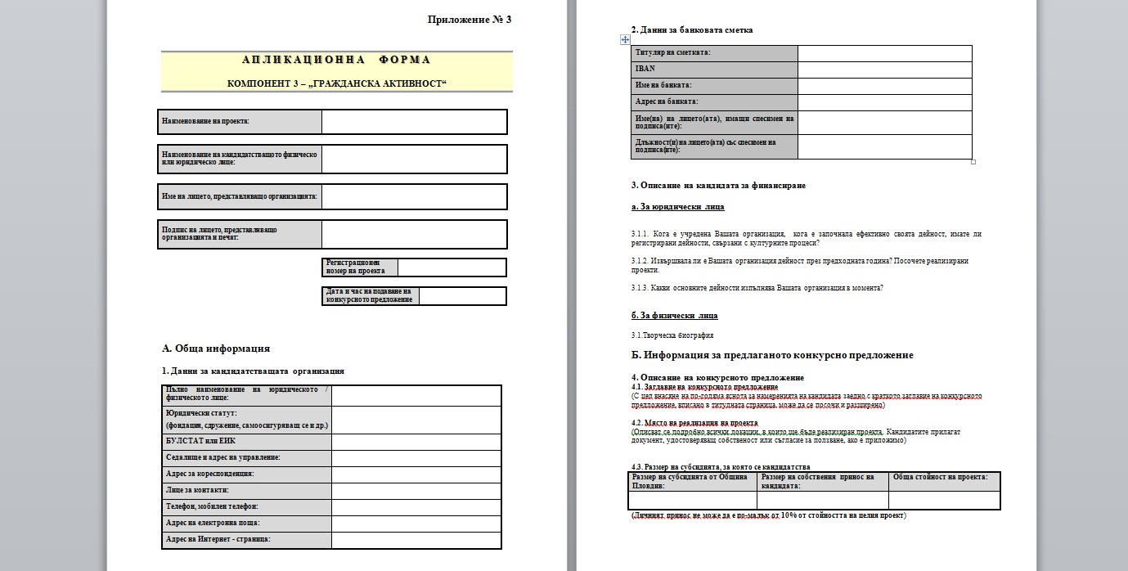
Компонент 3 „Гражданска активност“
НЕОБХОДИМИ ДОКУМЕНТИ
Попълнена Апликационна форма и Бюджет Приложение №1 от Наредбата – в един екземпляр на хартиен носител

Slide 32
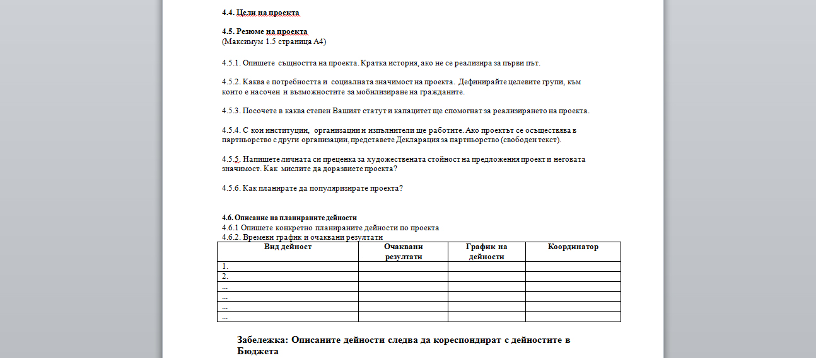
Компонент 3 „Гражданска активност“
НЕОБХОДИМИ ДОКУМЕНТИ

Slide 33
Компонент 3 „Гражданска активност“
НЕОБХОДИМИ ДОКУМЕНТИ
Община Пловдив, Дирекция "Култура и културно наследство"
ФОРМУЛЯР ЗА БЮДЖЕТ
1. | Наименование на проекта:
2. | Организация:
3. | Период за реализация на проекта: | Сума в лв. |  |  |  | %
4. | Бюджет |  |  |  | 0,00 | 100,00%
4.1.1. | Искани средства от Община Пловдив |  |  |  | 0,00 | #DIV/0!
4.1.2. | Собстено финансиране |  |  |  | 0,00 | #DIV/0!
5. | Бюджет | Мерна единица | Ед. стойност | Количество | Община Пловдив | собствено финансиране
5.1. | Преки разходи
5.1.1. |  |  | 0 | 0 | 0,00 | 0,00
5.1.2. |  |  | 0 | 0 | 0,00 | 0,00
5.1.3. |  |  | 0 | 0 | 0,00 | 0,00
5.1.4. |  |  | 0 | 0 | 0,00 | 0,00
5.1.5. |  |  | 0 | 0 | 0,00 | 0,00
5.1.6. |  |  | 0 | 0 | 0,00 | 0,00
5.1.7. |  |  | 0 | 0 | 0,00 | 0,00
5.1.8. |  |  | 0 | 0 | 0,00 | 0,00
5.1.9. |  |  | 0 | 0 | 0,00 | 0,00
5.1.10. |  |  | 0 | 0 | 0,00 | 0,00

Slide 34
НЕОБХОДИМИ ДОКУМЕНТИ
Компонент 3 „Гражданска активност“
Попълнени декларации по образец
Приложение № 5 и Приложение № 6 – в един екземпляр на хартиен носител

Slide 35
НЕОБХОДИМИ ДОКУМЕНТИ
Компонент 3 „Гражданска активност“

Slide 36
Компонент 3 „Гражданска активност“
НЕОБХОДИМИ ДОКУМЕНТИ
Документ за собственост на обекта за провеждане на събитието или друг документ, доказващ съгласие на собственика за провеждане на събитието /ако е приложимо/ – в един екземпляр на хартиен носител.
Нотариално заверено пълномощно – в случай, че предложението за участие не се подава от законен представител на кандидата.
По преценка на кандидатстващите - допълнителни материали, декларации за партньорство, подкрепителни писма, отзиви в медиите, рекламни материали и др.
Подадените документи не подлежат на връщане.

Slide 37
СПЕЦИФИЧНИ ИЗИСКВАНИЯ
Компонент 3
„Гражданска активност “
Да е подаден пълният набор коректно попълнени документи
Проектът, за който се кандидатства, да е с начална дата на реализация не по-рано от два месеца след датата на подаване на документите
Да имат осигурени не по-малко от 10% собствено финансиране от общия бюджет на предложението
Проектът да не е получил финансиране с общински средства по друга линия или от общинска фондация „Пловдив 2019“
Чрез проекта да не се цели придобиване на авторски произведения в областта на изобразителното изкуство, музиката и литературата и др.
Проектът да се реализира в Пловдив
Комисията има право да прави редукция на бюджета
При редукция на бюджета, кандидатът е длъжен в двуседмичен срок след публичното оповестяване на класирането на сайта на Община Пловдив писмено да потвърди, че ще реализира проекта съобразно новите финансови условия и да представи актуализиран бюджет

Slide 38
СПЕЦИФИЧНИ ИЗИСКВАНИЯ
Компонент 3
„Гражданска активност “
КРИТЕРИИ ЗА ОЦЕНКА | Брой точки
1. Активно ангажиране в културния живот на Пловдив на гражданите и общността, развитие на нови пространства за култура и децентрализация на културните процеси | от 1 до 10 точки
2. Привлечени преки участници в реализацията на проекта - различни възрастови групи и групи хора в неравностойно положение; формиране на нови публики | от 1 до 10 точки
3. Артистичен резултат и качество на художествения продукт | от 1 до 10 точки
4. Нееднократност и устойчивост на събитието – поредица от дейности, в които активно участват гражданите на Пловдив | от 1 до 10 точки
5. Стимулиране и развиване на таланта и творческия капацитет | от 1 до 10 точки
6. Реалистичност на проекта – разчетени дейности, участници, изпълнители | от 1 до 5 точки
7. Реалистичност на бюджета и разумно и ефикасно разходване на средствата | от 1 до 5 точки
Максимален брой точки – 60
Минимален брой за класиране – 30

Slide 39
СПЕЦИФИЧНИ ИЗИСКВАНИЯ
Компонент 3
„Гражданска активност “
Изисквания при изготвяне на бюджета, допустимост на разходите
При изготвяне на бюджета се предвиждат всички разходи пряко свързани с изпълнението на проектното предложение.
Залагането на необходимите суми за изпълнението на проекта да бъдат описани и заложени в бюджетната категория - преки разходи/ с мярка, количество и стойност/ и да предвижда всички съпътстващи разходи.
Извършени разходи извън предварително описаните в предложението не се признават.
Преки разходи за реализиране на проекта са:
Разходи за възнаграждения на лица наети за изпълнение на дейностите по проекта;
Разходи за командировки на наетите лица за изпълнение на дейностите по проекта;
Разходи за закупуване на материали и консумативи за нуждите на проекта;
Разходи за външни услуги аргументирани и описани в апликационната форма;
В бюджета се залагат необходимите средства за изпълнение на проекта , като минимум 10% е размера на собствения принос;
Собствения принос може да бъде финансов и нефинансов;

Slide 40
СПЕЦИФИЧНИ ИЗИСКВАНИЯ
Компонент 3
„Гражданска активност “
Допустими разходи
Разходите се считат за допустими, когато отговарят едновременно на следните условия:
да са законосъобразни;
да са извършени за дейности, по одобрения проект;
да са извършени срещу необходимите разходооправдателни документи
да са извършени въз основа на Договор/и;
да са действително извършени и платени през периода за допустимост на разходите съгласно клаузите в Договора;
да са извършени в съответствие с принципите за добро финансово управление и при търсене на икономически най-изгоден вариант;
Отчитане на разходи
Отчитането на разходите по изпълнение на проекта се осъществява , чрез представяне на междинен и окончателен финансов отчет;
Авансово предоставените средства се отчитат на базата на действително извършените разходи и след представяне на първични разходооправдателни документи, като заверени копия на оригиналните документи, описани в отчет, следвайки формата и структурата на бюджета.

Slide 41
СПЕЦИФИЧНИ ИЗИСКВАНИЯ
Компонент 3
„Гражданска активност “
Основни видове документи, които се прилагат към финансовите отчети за видовете разходи:
Разходи за възнаграждения на лица, пряко ангажирани с изпълнението на финансираните дейности :
Сключен договор по реда на ЗЗД/ Трудов договор;
Сметка за изплатени суми;/ фиш на ФРЗ ;
Платежни нареждания/РКО/Ведомост;
Банкови извлечения за преведени осигуровки и ДОД;
Указания за изплащане на възнаграждения на самоосигуряващо се лице:
При плащане на доходи на самоосигуряващо се лице по смисъла на КСО, предприяртието, платец на дохода:
Не изготвя сметка за изплатени суми по реда на чл. 45, ал. 4 от ЗДДФЛ.
Не удържа авансово данък, а изплаща брутния доход на лицето.
Изисква се платецът на дохода да получи от самоосигуряващоте се лице писмена декларация по реда на чл.43,л ал. 5 от ЗДДФЛ, че е самоосигуряващо се лице по смисъла на КСО.
Самоосигуряващоте се лице издава документ, заместващ сметката за изплатени суми/ издадения документ да съдържа реквизитите на чл. 7, ал. 1 ЗС./

Slide 42
СПЕЦИФИЧНИ ИЗИСКВАНИЯ
Компонент 3
„Гражданска активност “
Разходи за командировки/ пътни, дневни, квартирни/
Отчитането на разходи за командировки се извършва съгласно Наредбата за командировки в страната. В заповедите за командировки на лицата следва да са с попълнени всички реквизити.
При отчитане на разходи за командировки на лицата, наети по извънтрудови правоотношения е необходимо в сключените граждански договори изрично да бъде договорено , че разходите за командировки са за сметка на бюджета на проекта.
Разходи за закупуване на материали:
договор /ако е приложимо/
фактура с фискален бон/платежно нареждане/, в която да са отразени съответните материали по видове в съответствие бюджета;
Разходи за външни услуги:
договор /ако е приложимо/
фактура с касов бон /платежно нареждане или квитанция с РКО само за договори с физически лица за наем/

Slide 43
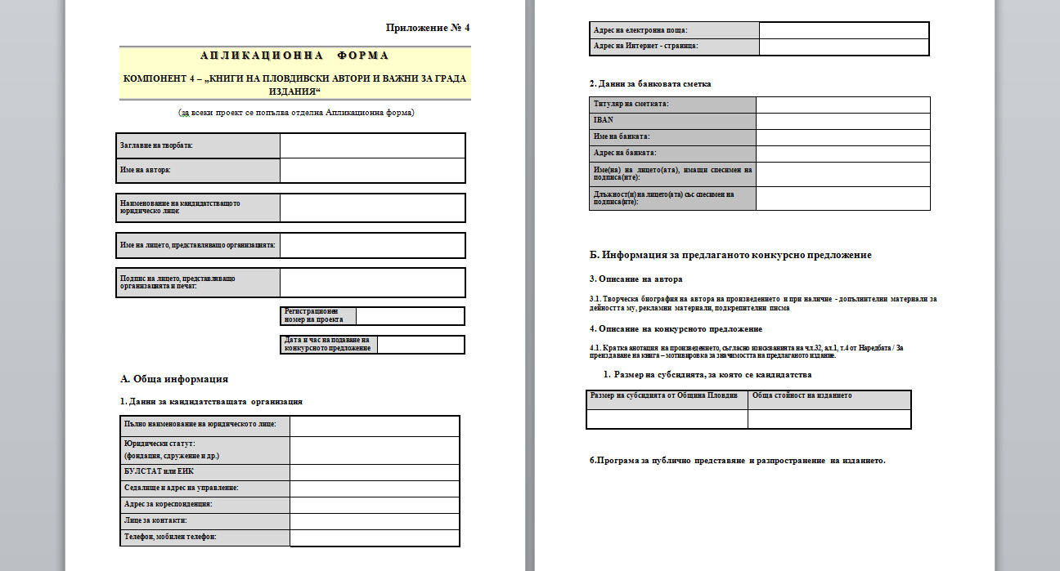
Компонент 4 „Книги на пловдивски автори и важни за града издания“
НЕОБХОДИМИ ДОКУМЕНТИ
Попълнена Апликационна форма и Бюджет в съответствие с Приложение № 4 – в един екземпляр на хартиен носител

Slide 44
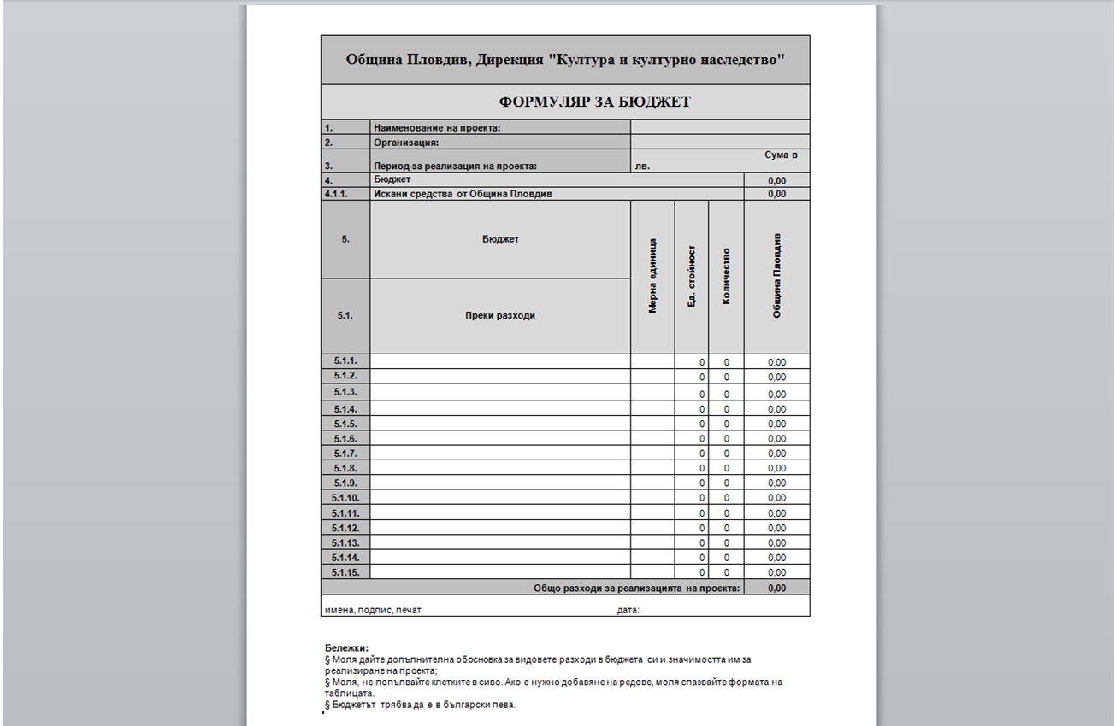
Компонент 4 „Книги на пловдивски автори и важни за града издания“
НЕОБХОДИМИ ДОКУМЕНТИ

Slide 45
Компонент 4 „Книги на пловдивски автори и важни за града издания“
НЕОБХОДИМИ ДОКУМЕНТИ
Попълнени декларации по образец
Приложение № 5 и Приложение № 6 – в един екземпляр на хартиен носител

Slide 46
НЕОБХОДИМИ ДОКУМЕНТИ
Компонент 4 „Книги на пловдивски автори и важни за града издания“

Slide 47
Компонент 4 „Книги на пловдивски автори и важни за града издания“
НЕОБХОДИМИ ДОКУМЕНТИ
Произведение: завършено и подготвено за печат - 30 реда х 60 знака на страница или 1800 знака при 12 пункта в Times New Roman – на електронен носител, а при невъзможност - в три екземпляра на хартиен носител ;
Копие от документ за самоличност на автора на произведението, заверен с подпис и „Вярно с оригинала“;
Ако авторът е с постоянен адрес извън Пловдив, се представя удостоверение за настоящ адрес;
Писмено съгласие от автора (в свободен текст) издателството да участва в конкурсната процедура с неговото произведение или (ако е приложимо) – документ за уредени авторски права;

Slide 48
Компонент 4 „Книги на пловдивски автори и важни за града издания“
НЕОБХОДИМИ ДОКУМЕНТИ
Нотариално заверено пълномощно – в случай, че предложението за участие не се подава от законен представител на кандидата;
По преценка на кандидатстващитете - допълнителни материали за дейността на твореца или творческия колектив, отзиви в медиите, рекламни материали, подкрепителни писма и писма за партньорство и други данни, удостоверяващи обстоятелствата по предложението;
При подаване на документи по електронен път, всички документи се попълват в един екземпляр.
Подадените документи не подлежат на връщане.

Slide 49
СПЕЦИФИЧНИ ИЗИСКВАНИЯ
Компонент 4
„Книги на пловдивски автори и важни за града издания“
Конкурсното предложение да е представено в срок до 31 август;
Да е подаден пълния набор коректно попълнени документи по чл.32;
Авторът на произведението да има постоянен и/или настоящ адрес в Пловдив;
Не се подкрепят творби на автори, чийто постоянен и настоящ адрес е извън територията на Община Пловдив;
Не се подкрепят предложения за финансиране на издания, които са получили финансиране с общински средства по друга линия или от общинска фондация „Пловдив 2019“;
Комисията има право да прави редукция на бюджета;
При редукция на бюджета, кандидатът е длъжен в двуседмичен срок след публичното оповестяване на класирането на сайта на Община Пловдив писмено да потвърди, че ще реализира проекта съобразно новите финансови условия и да представи актуализиран бюджет

Slide 50
СПЕЦИФИЧНИ ИЗИСКВАНИЯ
Компонент 4
„Книги на пловдивски автори и важни за града издания“
КРИТЕРИИ ЗА ОЦЕНКА | Брой точки
1. Художествено съдържание на произведението | от 1 до 20 точки
2. Значение на произведението за развитието на културния живот на града, опазване на културно историческото наследство и запазване на историческата памет | от 1 до 10 точки
3. План за представяне пред публика на отпечатаното издание | от 1 до 5 точки
Максималният брой точки - 35
Минималният брой точки - 20

Slide 51
СПЕЦИФИЧНИ ИЗИСКВАНИЯ
Компонент 4
„Книги на пловдивски автори и важни за града издания“
Изисквания при изготвяне на бюджета, допустимост на разходите:
При изготвяне на бюджета по Компонент 4 се предвиждат преки разходи за печат, предпечатна подготовка, дизайн, редакторски и коректорски дейности, авторски хонорари.
Залагането на прогнозните суми за изпълнението на проекта да бъде подробно описана(включително с количества и единична стойност) и да предвижда всички съпътстващи разходи.
Извършени разходи извън предварително описаните в предложението не се признават.
Бюжета съдържа описание на всички преки разходи за реализиране на проекта:
- Разходи за възнаграждения на лица наети за изпълнение на дейностите по проекта;
- Разходи за закупуване на материали и консумативи за нуждите на проекта;
- Разходи за външни услуги аргументирани и описани в апликационната форма;

Slide 52
СПЕЦИФИЧНИ ИЗИСКВАНИЯ
Компонент 4
„Книги на пловдивски автори и важни за града издания“
Допустими разходи:
Разходите се считат за допустими, когато отговарят едновременно на следните условия:
да са законосъобразни;
да са извършени за дейности, по одобрения проект;
да са извършени срещу необходимите разходооправдателни документи
да са извършени въз основа на Договор/и;
да са действително извършени и платени през периода за допустимост на разходите съгласно клаузите в Договора;
да са извършени в съответствие с принципите за добро финансово управление и при търсене на икономически най-изгоден вариант;
Отчитане на разходи
Отчитането на разходите по изпълнение на проекта се осъществява, чрез представяне на окончателен финансов отчет;
Авансово предоставените средства се отчитат на базата на действително извършените разходи и след представяне на първични разходооправдателни документи, като заверени копия на оригиналните документи, описани в отчет, следвайки формата и структурата на бюджета.

Slide 53
СПЕЦИФИЧНИ ИЗИСКВАНИЯ
Компонент 4
„Книги на пловдивски автори и важни за града издания“
Основни видове документи, които се прилагат към финансовите отчети за видовете разходи:
Разходи за възнаграждения на лица, пряко ангажирани с изпълнението на финансираните дейности:
Сключен договор по реда на ЗЗД/ Трудов договор;
Сметка за изплатени суми;/ фиш на ФРЗ;
Платежни нареждания/РКО/Ведомост;
Банкови извлечения за преведени осигуровки и ДОД;
Указания за изплащане на възнаграждения на самоосигуряващо се лице:
При плащане на доходи на самоосигуряващо се лице по смисъла на КСО, предприяртието, платец на дохода:
Не изготвя сметка за изплатени суми по реда на чл. 45, ал. 4 от ЗДДФЛ.
Не удържа авансово данък, а изплаща брутния доход на лицето
Изисква се платецът на дохода да получи от самоосигуряващоте се лице писмена декларация по реда на чл.43, ал. 5 от ЗДДФЛ, че е самоосигуряващо се лице по смисъла на КСО.
Документ, заместващ сметката за изплатени суми/ издадения документ да съдържа реквизитите на чл. 7, ал. 1 ЗС./

Slide 54
СПЕЦИФИЧНИ ИЗИСКВАНИЯ
Компонент 4
„Книги на пловдивски автори и важни за града издания“
Разходи за закупуване на материали:
договор /ако е приложимо/
фактура с фискален бон/платежно нареждане/, в която да са отразени съответните материали по видове в съответствие бюджета;
Разходи за външни услуги:
договор /ако е приложимо/
фактура с касов бон /платежно нареждане или квитанция с РКО само за договори с физически лица за наем/

Slide 55
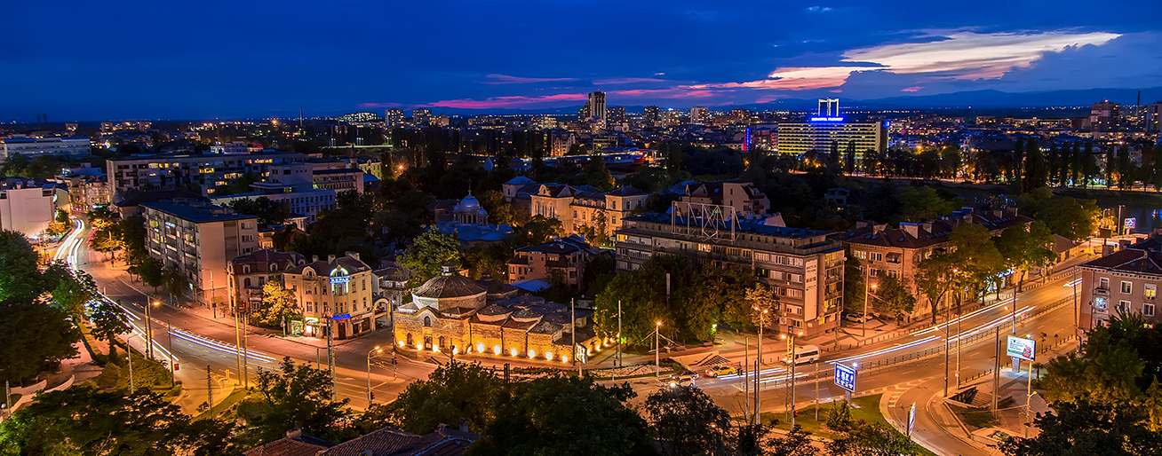
БЛАГОДАРИМ ВИ!
Община Пловдив
Дирекция „Култура и културно наследство“
26.08.2016 г.

